Slide 1
Go语言知识初级分享
2022.10
王彬

Slide 2
Content
1.
Go语言介绍
2.
Go语言特点
3.
Go语言基础
4.
Go语言核心编程
5.
Go工具链和常用框架

Slide 3
PART 01
Go语言介绍

Slide 4

Kubernetes介绍_Go语言的诞生
Go语言也称Golang，是谷歌公司为了解决项目规模的不断扩大，开发和维护的复杂性问题，消除各种缓慢和笨重、改进各种低效和扩展性问题，于2007年发起，2009年开源的项目。2012年3月28日发布第一个正式版本；
Go语言一种静态、强类型、编译型、并发型，并具有自动垃圾回收功能的编程语言;
Go语言是一个开源的编程语言，它能让构造简单、可靠且高效的软件变得容易;
Go语言的诞生为超线程技术和CPU多核化的发展以及并行计算提供了技术支持;

Slide 5

Kubernetes介绍_使用Go语言公司

Slide 6
Kubernetes介绍_使用Go语言项目
云基础设施
docker（swarm）
kubernetes
etcd
prometheus
flannel
grafana
consul
基础软件
influxdb、CockroachDB、tidb
minio
边缘计算
kubeedge、openyurt、k3s

Slide 7
PART 02
Go语言特点

Slide 8
Go语言的特点_大道至简
简洁的语法
Go 仅有25个关键字，Java 有50个。
首字母大小写决定可见性
内置垃圾收集，降低开发人员内存管理的难度
接口是隐式的，只是方法集合
没有构造函数或析构函数
内存总是初始化为零值
内置并发支持
没有子类型继承（支持类型组合，方法级别复用推荐抽取为函数）
轻量的指针操作
更少的代码
Go 使用更少的代码，而 C++ 和 Java 都使用非常冗长的代码。（内置编码格式强校验，推荐更简洁的变量，函数命名）

Slide 9
Go语言的特点_高性能
根据 Robert Hundt（2011 年 6 月）的文章对 C++、Java、Go 和 Scala，以及 Go 开发团队的反应，可以得出以下结论：
Go 的编译速度要比绝大多数语言都要快，比 Java 和 C++ 快 5 至 6 倍，比 Scala 快 10 倍
Go 的二进制文件体积是最大的（每个可执行文件都包含 runtime）
在最理想的情况下，Go 运行速度能够和 C++ 一样快，比 Scala 快 2 至 3 倍，比 Java 快 5 至 10 倍
Go 在内存管理方面也可以和 C++ 相媲美，几乎只需要 Scala 所使用的一半，比 Java 少 4 倍左右

Slide 10
Go语言的特点_轻量灵活的网络编程
内置的web服务支持
func main() {
http.HandleFunc("/", index) // index 为向 url发送请求时，调用的函数
log.Fatal(http.ListenAndServe("localhost:8000", nil))
}
func index(w http.ResponseWriter, r *http.Request) {
fmt.Fprintf(w, "C语言中文网")
}
轻量的web服务框架
func main() {
e := echo.New()
e.USE(mid1) // 插拔式中间件（可以做限流，可以做安全校验：如跨站点请求伪造攻击(CSRF)）
e.GET("/", func(c echo.Context) error { fmt.Println(c.Request()) return nil})
e.Start(":1323")
}

Slide 11
Go语言的特点_内置的高并发支持
简洁的用户态线程-Go协程
func dbCheck() {
for {
fmt.Println("hello")
time.Sleep(3 * time.Second)
}
}
func main() {
go dbCheck()
fmt.Println("main")
}
高效CSP并发模型（减少用户内核态切换提升了性能）
两个独立的并发实体通过共享的通讯 channel(管道)，而不是通过共享内存进行通信的并发模型。

Slide 12
PART 03
Go语言基础

Slide 13
Go语言基础_关键字介绍
1.break：break用于跳出循环
2.default：用于选择结构的默认选项（switch、select）
3.func：用于函数定义
4.select：Go 中的一个控制结构，类似于用于通信的 switch 语句。每个 case 必须是一个通信操作，要么是发送要么是接收。
5.case：选择结构标签
6.chan：定义channel
7.interface：定义接口
8.const：定义常量
9.continue：跳过本次循环
10.defer：延迟执行函数
11.go：并发执行
12.map：map类型
13.struct：定义结构体
14.switch：选择结构
15.if：选择结构
16.else：选择结构
17.goto：跳转语句
18.package：包
19.fallthrough：case加上它，程序会继续执行下一条，不会判断下一条case的值
20.var：定义变量，局部变量推荐通过 := 定义
21.return：返回
22.import：导入包
23.type：定义类型
24.range：遍历slice、map等结构元素
25.for：循环语句

Slide 14
Go语言基础_基础类型定义
定义变量、常量、函数
package hello
import "fmt"
const DEFAULT = "l want to eat."
func main() {
var name = "bob"
hungry := true // 在函数内部，可以省略var关键字，使用更简单的定义模式
if !hungry {
hello(name)
} else {
hello(DEFAULT)
}
}
func hello(name string) (string, error) { // 函数可以定义多返回值
fmt.Printf("hello, %s", name)
return name, nil
}

Slide 15
Go语言基础_数组和切片（slice）
定义数组和切片（slice，可以实现类似动态数组的功能）
package hello
func main() {
var students [3]string // 声明一个string类型数组
var students1 = students[0:2] // 通过数组生成一个切片
var students2 []string // 直接声明一个切片
var students3 = make([]string, 2, 10) // 声明一个有长度的切片，len: 2 cap: 10, len表示当前数据占用数组长度是2（默认零值），cap表示容量
} // 常用make([]string, 10)定义一个切片，即len和cap都为10
数组和切片的遍历
package hello
import "fmt"
func main() {
var students []string // 声明一个string类型切片
students = append(students, "bob")
for k, v := range students { // 通过for...range遍历，除元素外，还可以返回索引
fmt.Printf("number: %d, name: %s", k, v)
}
}

Slide 16
Go语言基础_映射（map）
定义和遍历映射（map）
func main() {
var mapHaiCoder = map[string]string{} // 通过字面量定义一个map
var mapHaiCoder1 = make(map[string]string, 3) // 通过make关键字定义一个有长度的map
mapHaiCoder1["Server"] = "Golang"
for k, v := range mapHaiCoder1 {
fmt.Println(k, v)
}
}
安全的map
func main() {
var m sync.Map // 定义一个线程安全的map
m.Store("bob", 18) // 写入数据，不用区分类型，内部会根据类型断言
age, _ := m.Load("bob") // 读取数据
fmt.Println(age.(int))
m.Range(func(key, value interface{}) bool { // 遍历
name := key.(string)
age := value.(int)
return true
})
}

Slide 17
Go语言基础_结构体（struct）
定义一个结构体，通过匿名嵌套实现与继承类似的功能
type Student struct {
name string
book string
}
func (student Student) learn() { // 方法是一种特殊的函数：访问时，需要先创建方法所属的结构体实例，调用实例方法
fmt.Printf("%s 在读 %s\n", student.name, student.book) // 函数可以随处调用（在包外调用需要函数名首字母大写，通过“包名.”方式调用）
}
type People struct {
Student
add string
}
func main() {
student := Student{
name: "bob",
book: "如何考上好大学",
}
var people = People{Student: student}
people.learn() // 通过People调用Student的learn方法
}

Slide 18
Go语言基础_接口（interface）
定义一个接口和子类型
type Study interface { // 定义一个接口
learn()
}
type Student struct { // 定义一个结构体，并实现接口Study的learn方法（结构体包含接口的全部方法，即表示实现了该接口）
name string // 空接口类型interface{}, 用途类似java中的Object类，可接受任意类型对象
book string
}
func (student Student) learn() {
fmt.Printf("%s 在读 %s\n", student.name, student.book)
}
func main() {
student1 := Student{
name: "bob",
book: "如何考上好大学",
}
student1.learn() // 结构体直接调用自己的learn方法
var study Study // 定义一个接口类型变量
study = student1 // 将Student 类型的变量赋值给接口类型变量Study
study.learn() // 调用接口的learn方法
}

Slide 19
Go语言基础_异常（panic）
抛出并扑获一个异常panic（发生了严重故障，程序即将崩溃）
func main() {
catchPanic()
fmt.Println("test catch panic end.")
}
func catchPanic() {
defer func() { // 延迟调用，在函数结束前一定会被调用，常被用来做资源释放，异常处理
err := recover()
if err != nil {
fmt.Println("recover panic", err)
}
}()
testPanic()
fmt.Println("test panic end.")
}
func testPanic() {
panic(123)
}

Slide 20
Go语言基础_错误（Error）
相比于panic的不可控，更推荐使用error
func main() {
if err := testError(); err != nil { // ok-idiom的模式，通过多返回值中的最后一个名为ok的布
// 尔值，或者err类型是否为空判断操作是否成功
fmt.Printf("test Error, %v", err)
}
}
func testError() error {
return errors.New("test Error")
}

Slide 21
Go语言基础_错误（Error）
自定义Error
func main() {
if err := testMyError(); err != nil {
fmt.Printf("test Error, %v", err)
}
}
func testMyError() error {
return &FileNotFoundErr
}
var FileNotFoundErr = MyError{0, "file not found"}
type MyError struct {
errorCode int
msg string
}
func (err *MyError) Error() string {
return err.msg
}

Slide 22
Go语言基础_其他特性
类型转换
包管理
反射
函数的高级使用：匿名函数、函数闭包

Slide 23
PART 04
Go语言核心编程

Slide 24
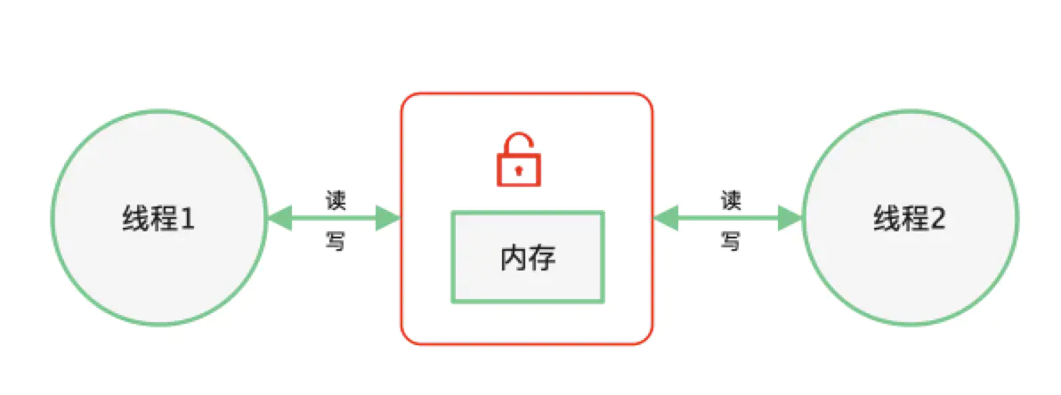
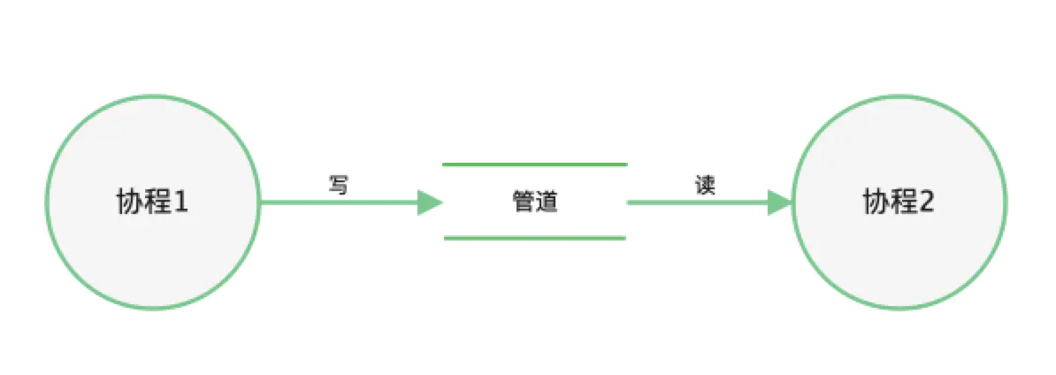
Go语言核心编程_并发编程
CSP并发模型
普通并发模型
CSP并发模型

Slide 25
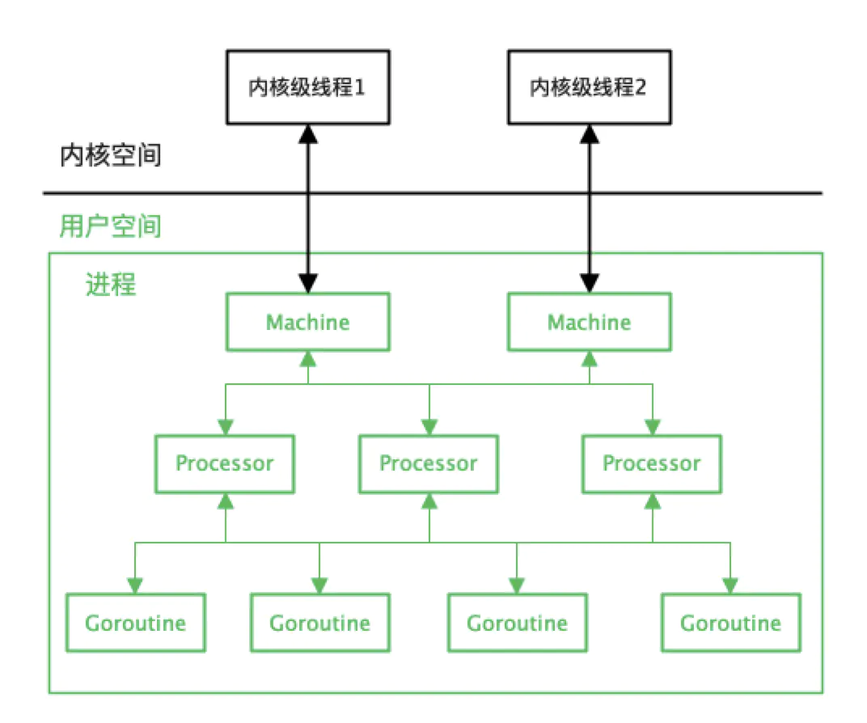
Go语言核心编程_并发编程
MPG调度模型（M:工作线程 P:协程处理器 G:Go协程）

Slide 26
Go语言核心编程_并发编程
并发编程实践（等待所有协程执行完成）_共享内存方式
func doShare() {
num := 10
okCounts := make([]int, 0, 10)
for i := 0; i < num; i++ {
go func(i int) {
fmt.Println(i)
okCounts = append(okCounts, i)
}(i)
}
for {
if len(okCounts) == 10 {
fmt.Println(okCounts)
break
}
}
fmt.Println("所有的协程执行完成")
}

Slide 27
Go语言核心编程_并发编程
并发编程实践（等待所有协程执行完成）_共享通信方式
func do() {
num := 10
ch := make(chan int)
for i := 0; i < num; i++ {
go func(i int) {
fmt.Println(i)
ch <- 1
}(i)
}
count := 0
for {
if count == num {
break
}
c := <-ch
count += c
}
fmt.Println("所有的协程执行完成")
}

Slide 28
Go语言核心编程_并发编程
Go协程上下文控制Context
var wg sync.WaitGroup
func worker(ctx context.Context) {
for {
fmt.Println("worker")
time.Sleep(time.Second)
select {
case <-ctx.Done(): // 等待上级通知
break
default:
}
}
wg.Done()
}
func main() {
ctx, cancel := context.WithCancel(context.Background()) // 其他类型：context.WithDeadline、context.WithTimeout、自定义
wg.Add(1)
go worker(ctx)
time.Sleep(time.Second * 3)
cancel() // 通知子goroutine结束
wg.Wait()
fmt.Println("over")
}

Slide 29
Go语言核心编程_函数式编程
Go函数式编程_函数传参（函数是一等公民，可作为参数或返回值）
func main() {
doProcessUtilSuccess(registerRoles)
doProcessUtilSuccess(registerUsers)
}
func registerRoles() error {
// 注册角色
return nil
}
// 抽取公共函数
func doProcessUtilSuccess(f func() error) {
for {
if err := f(); err != nil {
// 获取函数名称
fName := runtime.FuncForPC(reflect.ValueOf(f).Pointer()).Name()
// 打印日志
fmt.Printf("do func %s err, %v", fName, err)
time.Sleep(time.Second)
continue
}
break
}
}

Slide 30
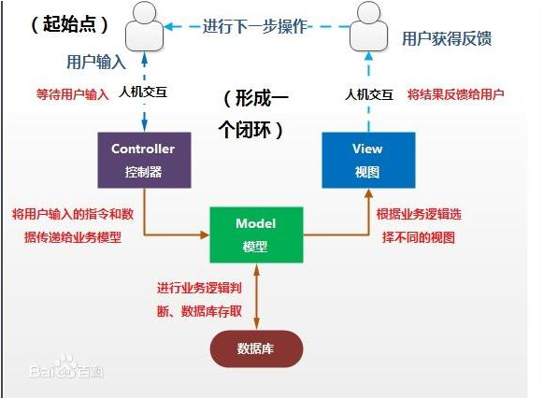
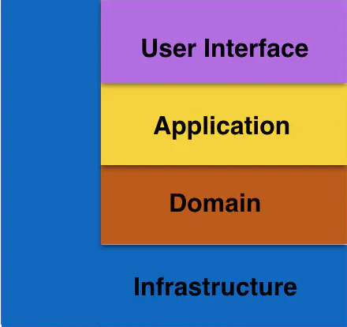
Go语言核心编程_编程模型
Go语言编程模型_领域驱动设计

Slide 31
PART 04
Go工具链和常用框架

Slide 32
Go语言语法入门_Go工具链和常用框架
Go工具链
go内置完整的编译、格式化、错误检查、第三方包下载、单元测试、性能测试、代码覆盖率等简单易用的工具链
三方包管理：从go vendor到go mod（go 1.11版本引入）
IDE：VSCode、goland、LiteIDE
编译：go build
-gcflags“-N -l -m” -N:禁止优化 -l:禁止内联 -m:输出优化信息
-ldflags“-w -s” -w:禁用DRWA调试信息 -s:禁用符号表
借助专业工具对二进制文件瘦身：upx -9 test
Makefile: 自动化编译（更少的代码）

Slide 33
Go语言语法入门_Go工具链和常用框架
go常用框架
Web框架：Beego，echo、gin
命令行参数管理框架：cobra
数据库连接：gorm
go入门书籍推荐
《go语言学习笔记》（结合c++,java语言原理性方向比较深入）-- 雨痕
《go语言核心编程》（go语言语法、特性方面比较详细，深入）-- 李文塔

Slide 34
Thank you

